Slide 1
Présentation
Logiciel
permettant à son utilisateur :
de concevoir un objets doté de divers caractéristiques (matière, dimension, forme)
De simuler le crash de 2 objets.
Complément une sauvegarde en BDD
utiliser les objets crées par la communauté
Une sécurité
publier ses objets en mode privé

Slide 2
Objectifs du projet
Apprendre un nouveau langage le C#
Découvrir la complexité des simulation physique
Proposer une application simple et facile d’accès
Appréhender la conception de logiciels

Slide 3
Rappel des contraintes
une architecture en services (API + IHM au minimum)
3 Design Patterns
Une base de données
un ORM
un défi technique

Slide 4
Déroulement du projet : Sprint 1
Objectifs:
Définir l’ergonomie de l’application
Se familiariser avec le C#

Slide 5
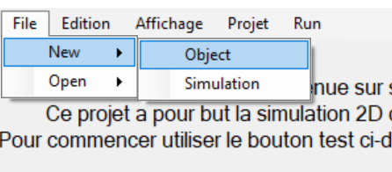
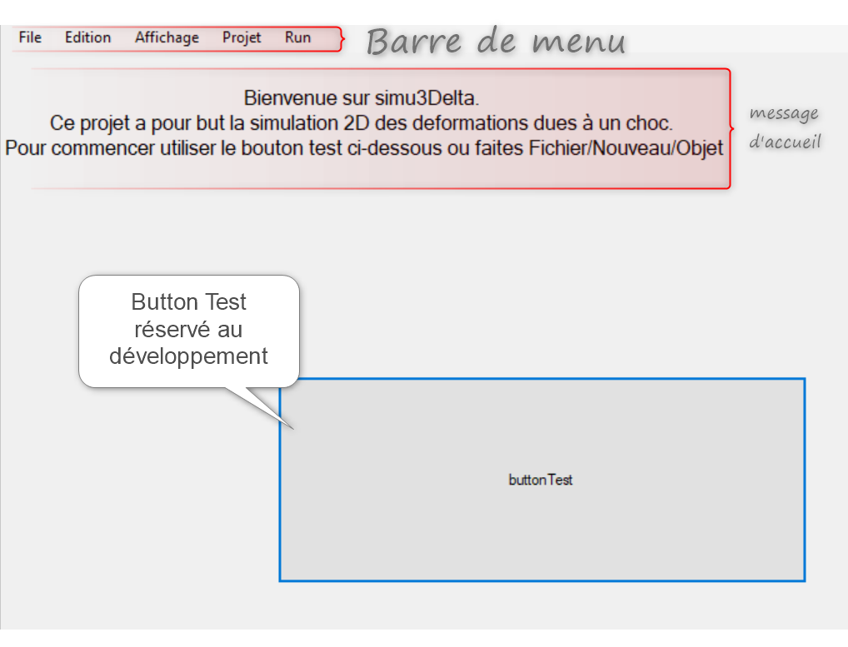
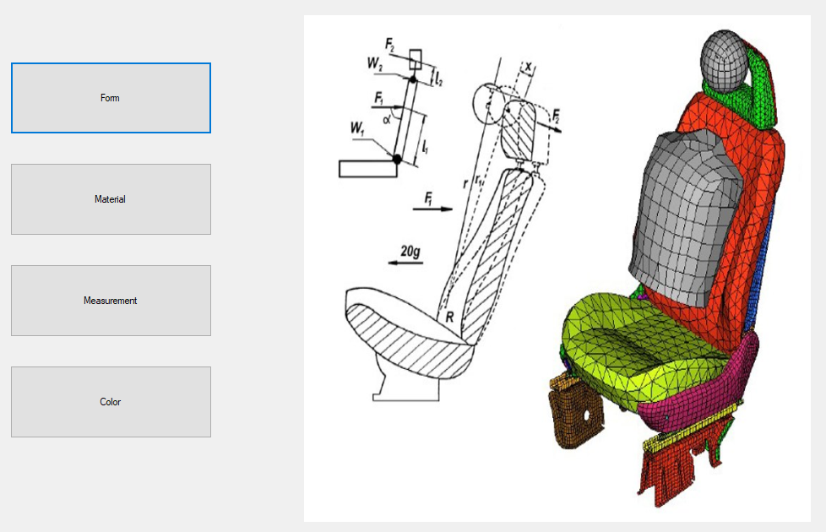
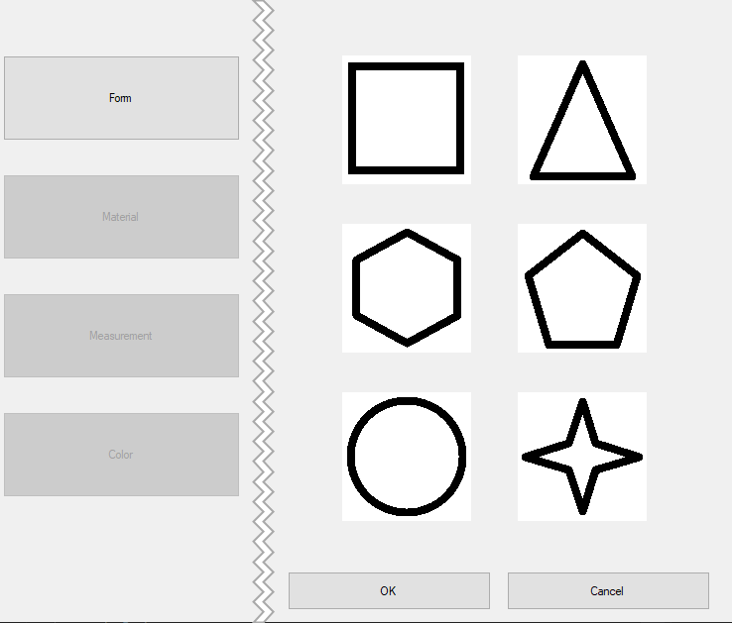
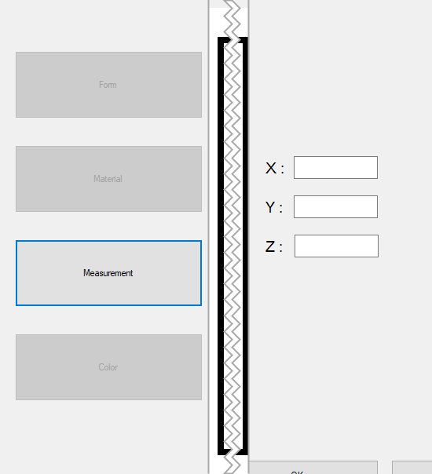
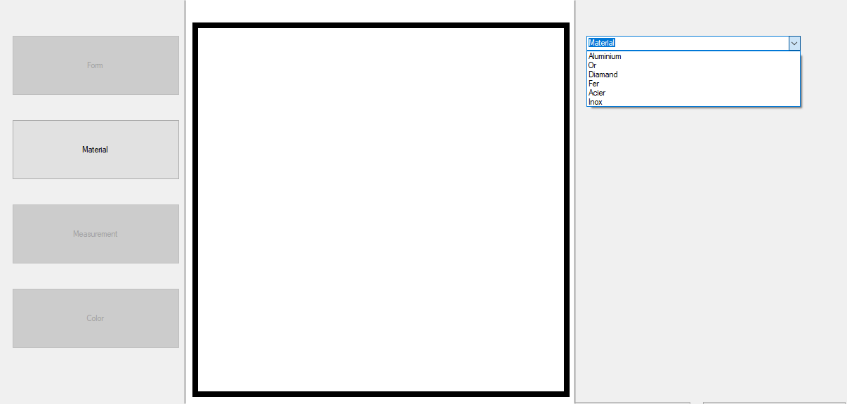
Sprint 1

Slide 6
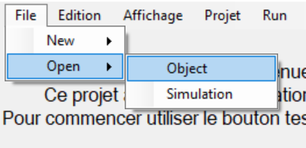

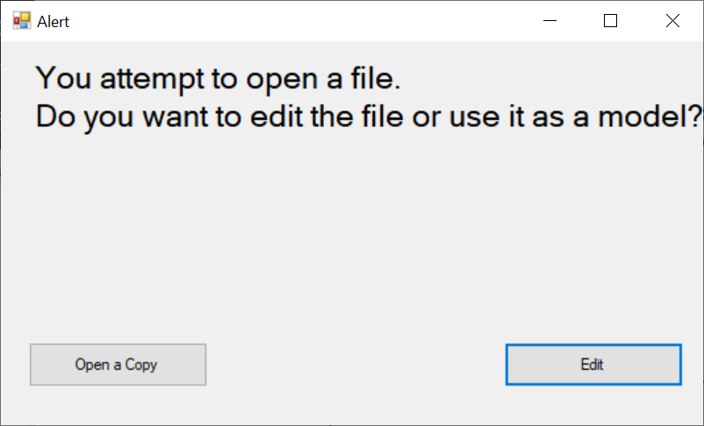
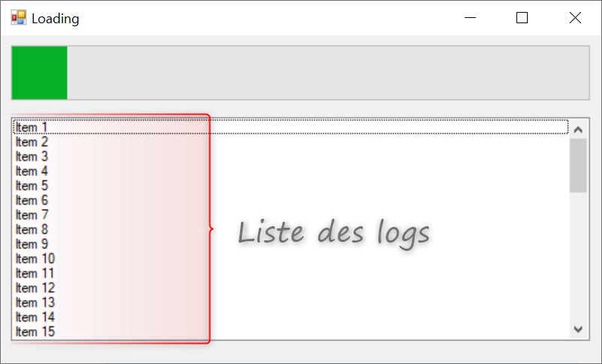
Sprint 1

Slide 7
Bilan du sprint 1
Un abandon
impossibilité à tester les logs vu qu’il n’y a pour l’instant aucun moteur
=> Prochaine étape se concentrer sur le moteur

Slide 8
Déroulement du projet : Sprint 2
Objectifs :
Pouvoir avoir un aperçu, une image visible à la fin des calculs
Avoir un code clair

Slide 9
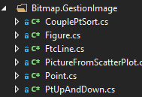
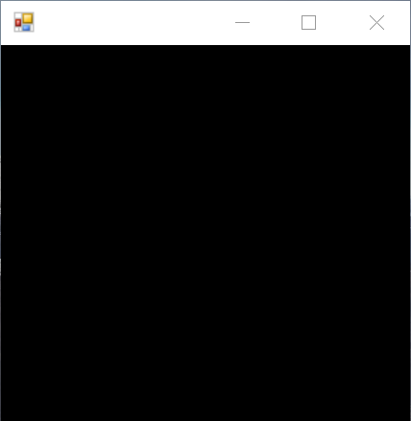
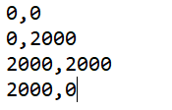
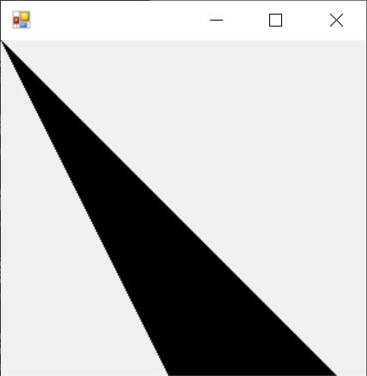

Sprint 2

Slide 10
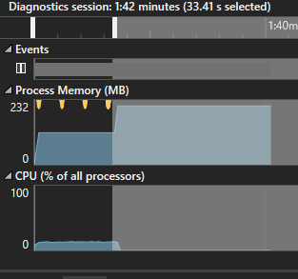
Bilan du sprint 2
Le méthode utilisée pour créer l’image semble trop lente
1ers doutes pour terminer le projet

Slide 11
Déroulement du projet : Sprint 3
Objectif
Faire la partie moteur de calcul
Pouvoir observer une déformation

Slide 12

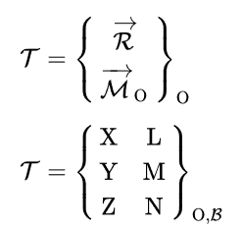
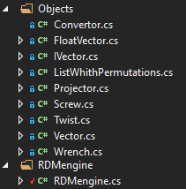
Sprint 3
Problèmes | Causes | Solution
Les valeurs sont toutes identiques et immensément grandes | Approximation dus au calcul avec des float (10^8 +504 -10^8 -504= -504) | Mise en place d’un ordre dans les calculs : D’abord les + grands puis les plus petites

Slide 13
Bilan du Sprint 3
Le travail prévu n’est pas réalisé
Valeurs incohérentes
Il parait impossible de déterminer d’où vient l’ erreur car quel que la correction effectuée le résultat est incohérent
Le projet est compromis
=> Il faut changer de méthode de debug

Slide 14
Déroulement du projet : Sprint 4
Mettre en place des test unitaire pour debugger
Réaliser un mode dégradé pour pouvoir présenter quelque chose

Slide 15
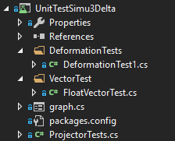
Sprint 4
Problèmes rencontrés | Causes | Solution
La déformation influe sur Z | La projection est fausse | Correction de la formule
Le résultat est discontinu | Erreurs dans la formule | Recalculer le formule jusqu’à que les valeurs soient cohérentes
Types d’erreurs rencontrés
Erreur du a des approximation de calcul
Erreur de formule
Erreur de copie

Slide 16
Sprint 4 : Exemple 1

Slide 17
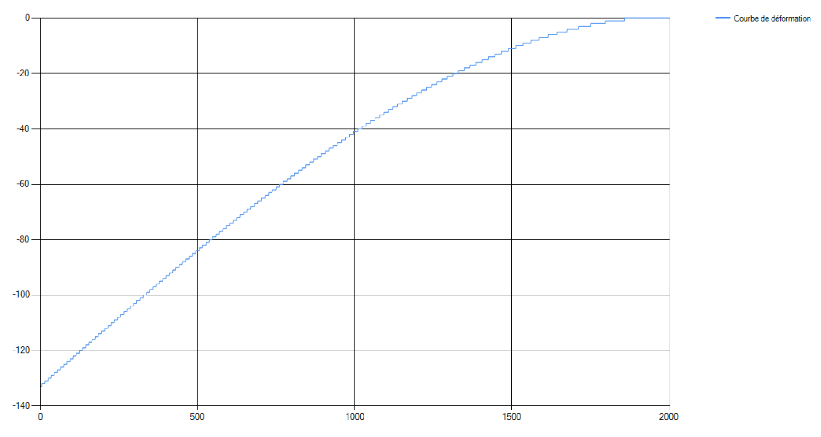
Sprint 4 : Exemple 1

Slide 18
Sprint 4 : Exemple 2

Slide 19
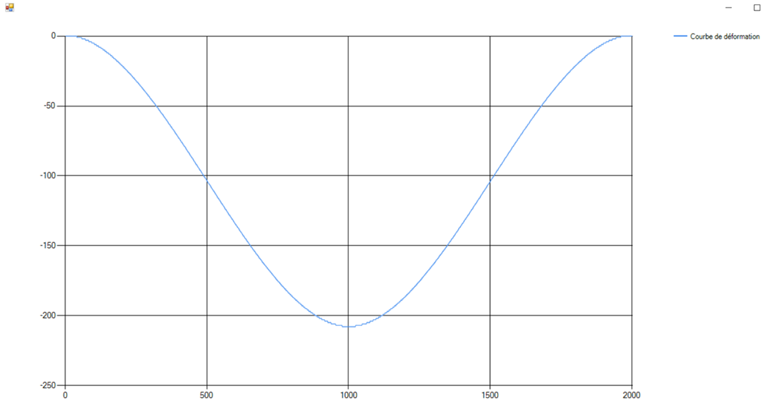
Sprint 4 : Exemple 2

Slide 20
Bilan du Sprint 4
L’objectif initial du projet n’a pas été atteint
Pas de simu sur les polygones
Pas de sauvegarde en BDD
Pas d’interface de création d’objets
Causes :
Projet dimensionné pour deux personnes
Perte de temps sur la mise au point des calculs
Non utilisation de librairies existantes sur le calcul de déformation

Slide 21
Perspective d’amlélioration
Finir le projet
Passer le tracer d’image sur OpenGL
Passer en 3D

